Slide 1



第77课时
猜猜乐(二分查找)

Slide 2

猜猜乐——二分查找
小风和年年玩猜数字的游戏（1--100之间的整数）。
小风先选了一个数字写在纸上，年年用二分法去猜。
试编一程序，输入要猜的数，让计算机输出年年二分法猜数的过程。

Slide 3
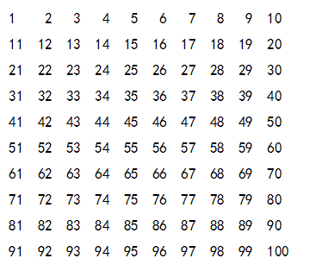


Slide 4
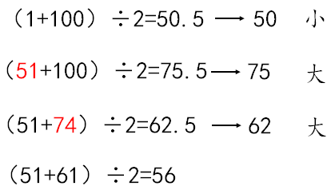

Slide 5
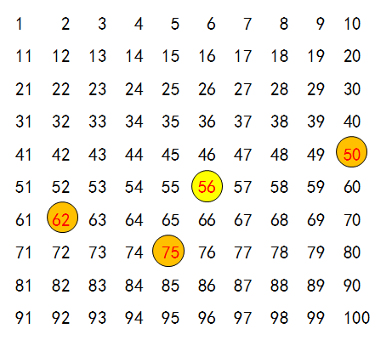

Slide 6

二分查找又称折半查找
被查找的数列必须是已经排好序的数列。
思路：对于给定值n，从数列的中间位置开始比较，如果当前位置值
等于n，则查找成功；若n小于当前位置值，则在数列的前半段中继续
查找；若n大于当前位置值，则在数列的后半段中继续查找。
如果反复，直到找到或者找完整个数列为止。

Slide 7
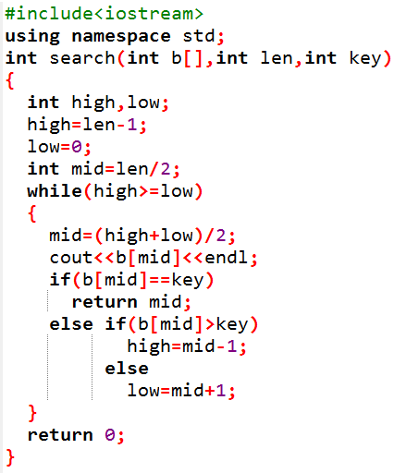
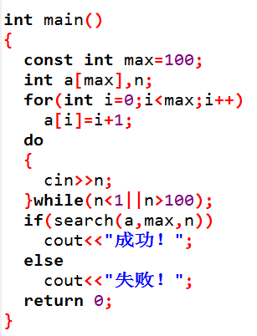

Slide 8
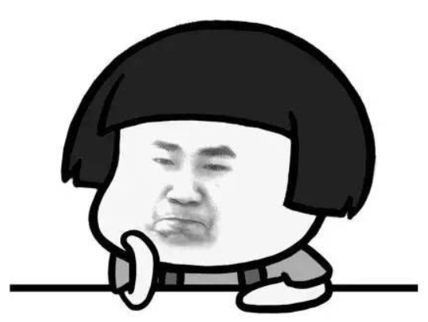
课后作业
1、选择题
已知一个顺序表由512个从小到大排序的整数组成，若采用顺序查找算法，最坏的情况下的查找次数是（ ）。
  128
  64
  512
  10
思考中……

Slide 9
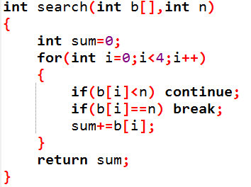
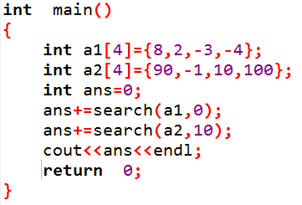
课后作业
2、阅读程序写结果。
----------------------
-----------------------
输出:____________
思考中……

Slide 10
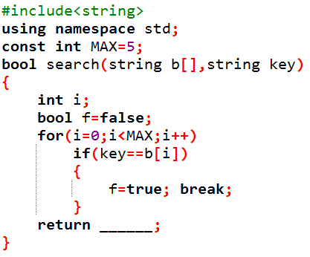
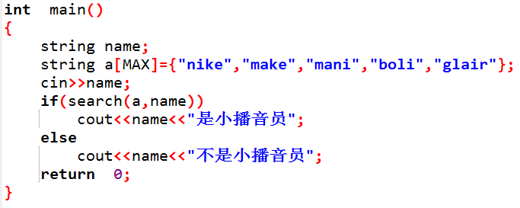
课后作业
3、完善程序。
编写一个简易的姓名查询程序，输入学生姓名，如果在名单中找到，则输出“是小播音员”，否则输出“不是小播音员”。
思考中……

Slide 11


下课啦！

